Slide 1

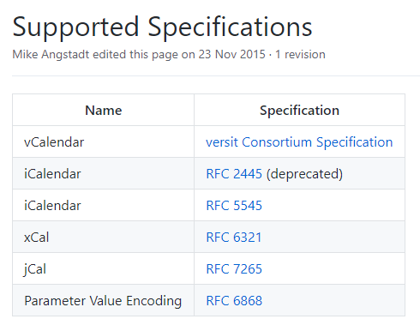
Biweekly
https://github.com/mangstadt/biweekly
간단하고 직관적인 api
iCalendar, vCalendar(이전 버전) 모든 포맷 만족
xml, json 포맷 지원 – 일반 형식과는 차이 있음
모든 타임존 지원
외부 라이브러리에 dependency 적음
freeBSD 라이선스
Maven, Gradle로 빌드 가능
http://syahn_biweekly_research.surge.sh/

Slide 2
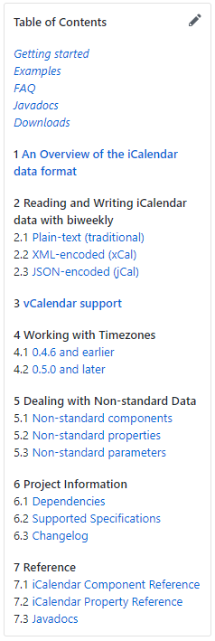
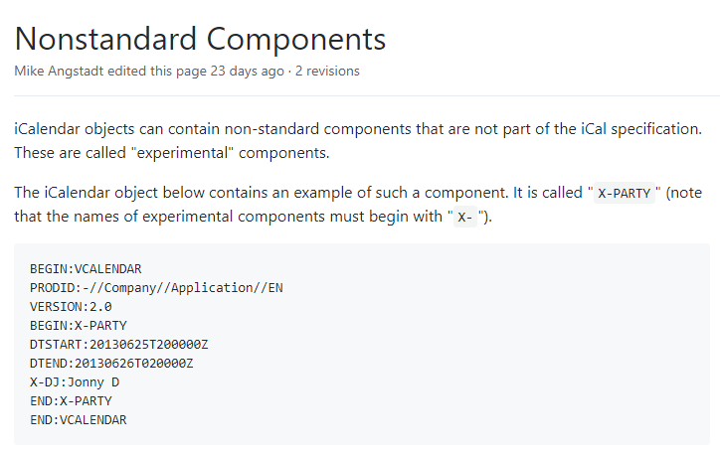
Biweekly
정리된 레퍼런스
component 및 세부적인 property 설정하기 편리함
사용자 정의 컴포넌트 활용 가능

Slide 3
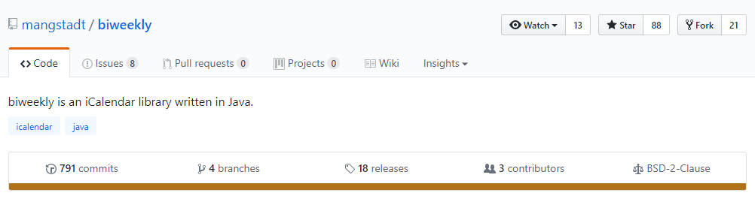
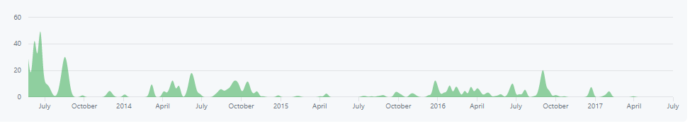
Biweekly
git statistic

Slide 4
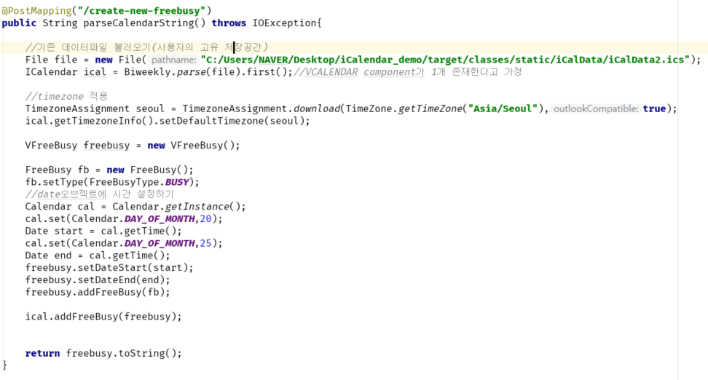
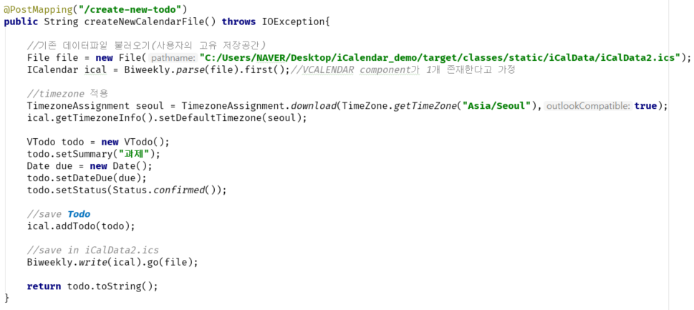
Biweekly
Component handling
VFREEBUSY
VTODO

Slide 5
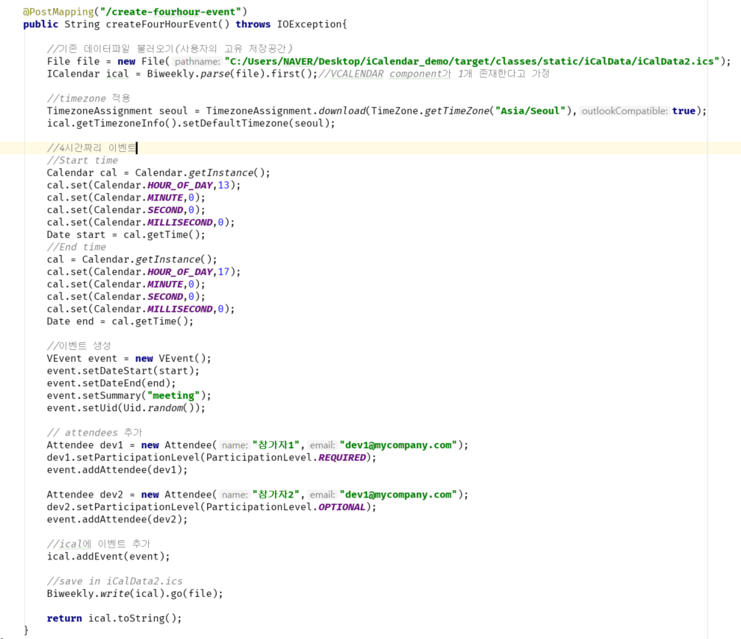
Biweekly
Property handling
start Time, end Time
Attendee 추가

Slide 6
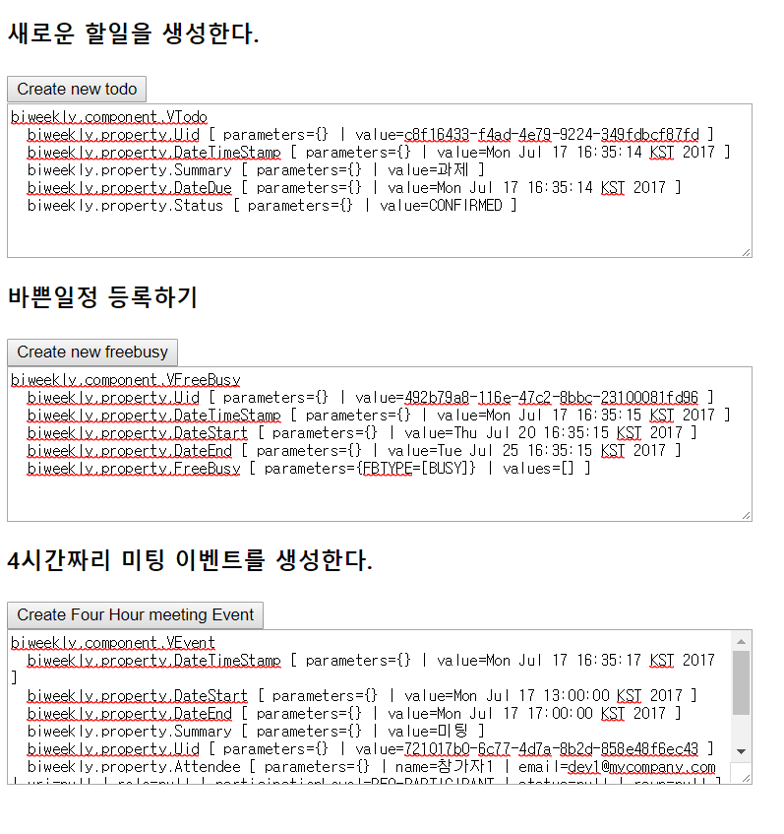
Biweekly
Handling sample
VTODO
VFREEBUSY
VEVENT

Slide 7
프로토타입 적용
프로토타입 + Biweekly

Slide 8
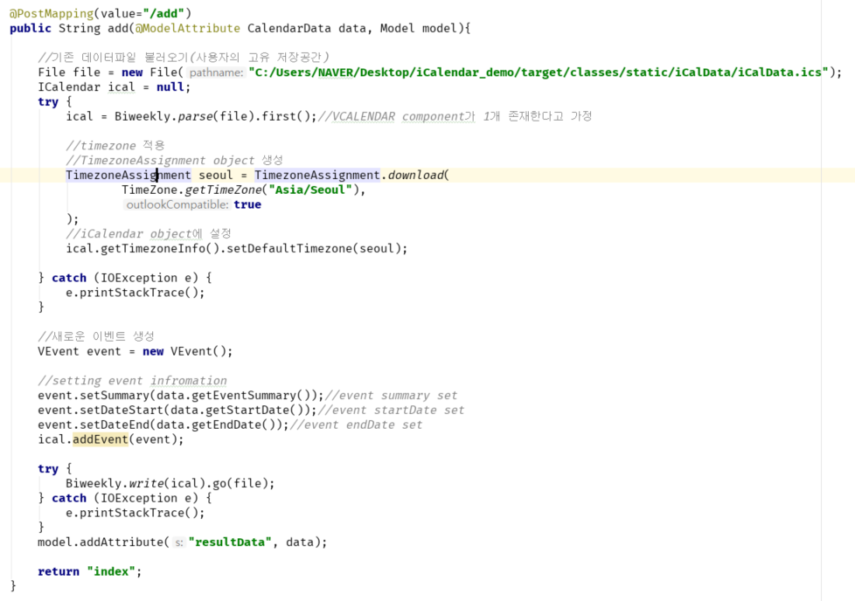
Biweekly – 프로토타입에 적용
/add <- request
Time zone
Event setting

Slide 9
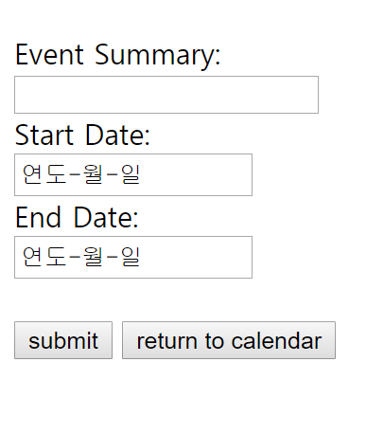
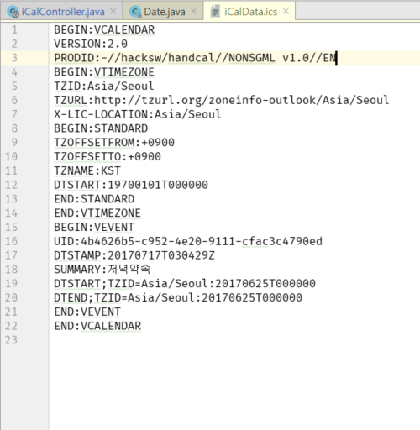
Biweekly – 프로토타입에 적용
/index
iCalData.ics
Time zone
Event

Slide 10
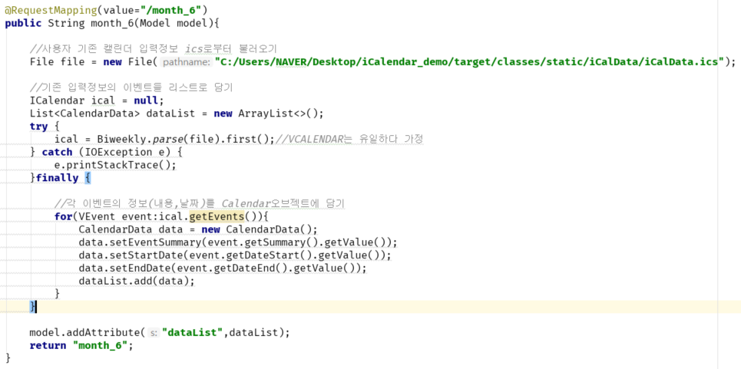
Biweekly – 프로토타입에 적용
/mont_6
get events

Slide 11
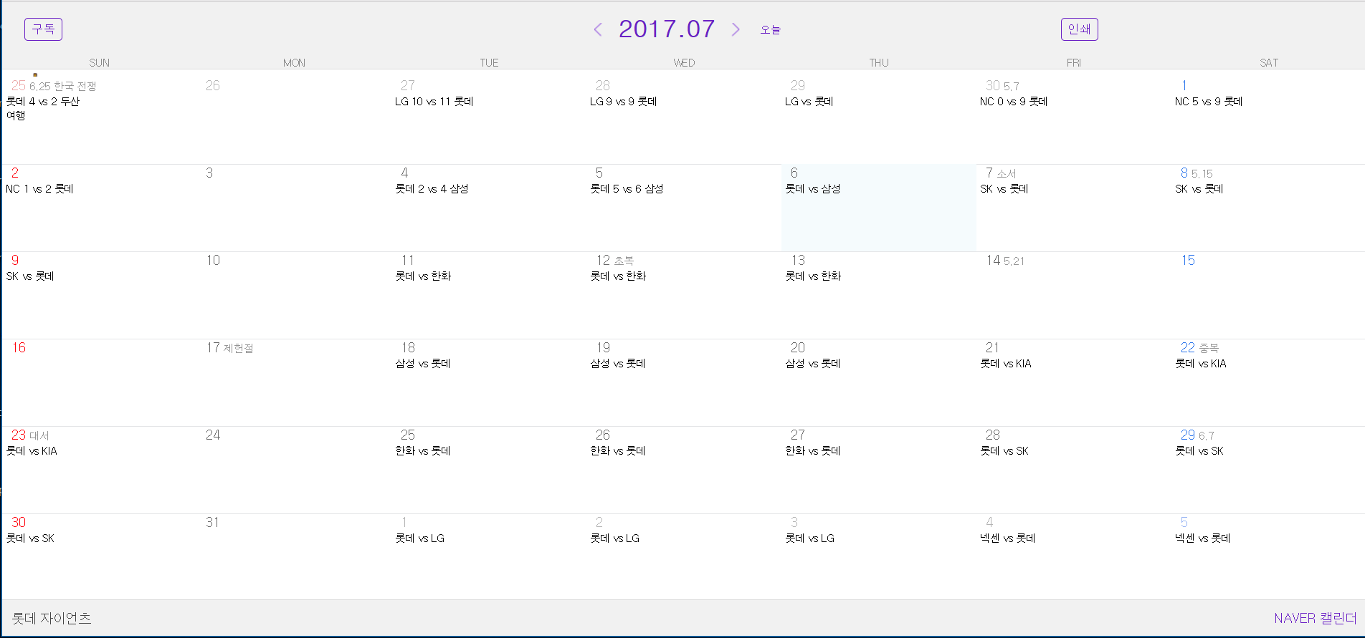
Biweekly – 프로토타입에 적용
/month_6
추가된 이벤트 반영

Slide 12
개선된 프로토타입
프로토타입

Slide 13
지난 피드백 확인
wkhtmltopdf 프로세스 선 실행 후 변환하기
http 경로 -> 로컬 파일 경로 변경

